Slide 1

Применение многопоточного кольцевого буфера для организации высокоскоростного обмена диагностической информацией в среде виртуализации
Абубакиров Владимир Андреевич^{1,2,3}
¹Московский физико-технический институт (национальный исследовательский университет)
²ИСП РАН
³ООО «Техкомпания Хуавэй»
1 Апреля 2026г.

Slide 2
Актуальность
Технологии виртуализации активно используются как обычными пользователями, так и в промышленном секторе
Развитие технологий искусственного интеллекта
Ключевые требования:
низкая задержка
высокая пропускная способность

Slide 3
Обзор аналогов
virtio-sock
virtio-serial
Неэффективны при работе с несколькими ВМ
облачные сервисы
отдельная выделенная ВМ
Слишком тяжеловесные решения

Slide 4
Цель работы
Разработка комплекса программных компонентов для организации высокоскоростной передачи диагностических информации в среде виртуализации.

Slide 5
Задачи работы
Реализация многопоточного multi producer – single consumer (MPSC) буфера без блокировок.
Разработка виртуального устройства в эмуляторе.
Разработка интерфейса в гостевых системах для взаимодействия с буфером (драйвер).

Slide 6
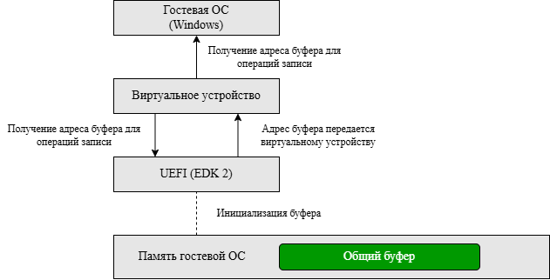
Архитектура решения
Виртуальное устройство – приёмник сообщений и хранилище метаинформации
UEFI драйвер – инициализация буфера на первых этапах работы
Драйвер Windows – при инициализации получает адрес буфера и служит интерфейсом для взаимодействия с ним

Slide 7
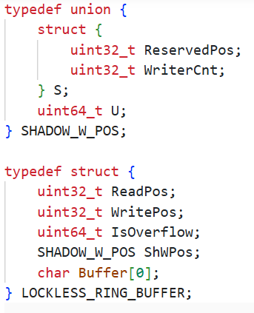
Организация общей памяти
Указатель на позицию читателя
Указатель на позицию писателя
Флаг переполнения
SHADOW_POS – счётчик активных писателей + позиция резервирования
Буфер

Slide 8
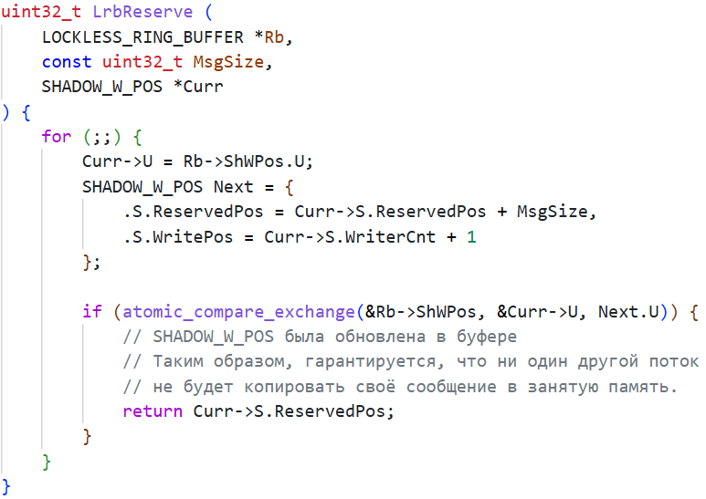
Организация общей памяти
Каждый поток перед копированием сообщения:
Создает собственную копию глобального ShWPos.
Пытается обновить глобальную ShWPos, увеличивая количество активных писателей и смещение позиции резервирования на размер сообщения.

Slide 9
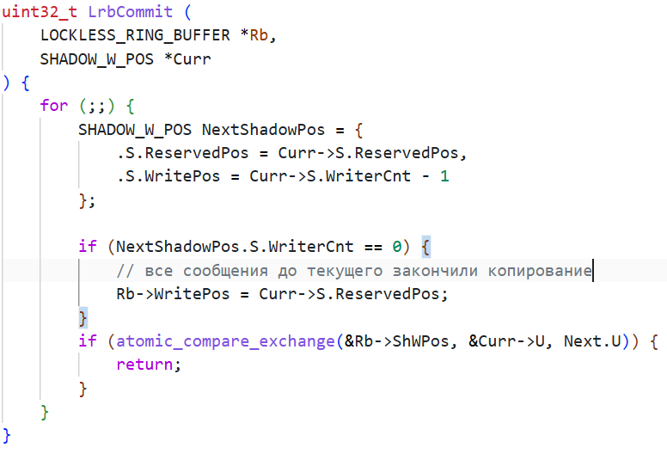
Организация общей памяти
Каждый поток после копирования сообщения:
Атомарно уменьшает счётчик активных писателей.
При счётчике равном нулю (если все потоки ДО текущего закончили копирование) обновляется глобальный указатель писателя.

Slide 10
Альтернативные решения
В eBPF (в операционной системе Linux ) используется схожий буфер, использующий спинлоки для синхронизации.
Не позволяет отобразить буфер в память процесса
Влечёт недетерминированные задержки

Slide 11
Выводы
Разработан однонаправленный канал для обмена диагностической информацией, основанный на кольцевом буфере в общей памяти без блокировок.
Минимизировано влияние диагностических инструментов на временные характеристики соседних виртуальных машин.

